Slide 1
Семинар – практикум
«Эффективные методы и приёмы обучения двум государственным языкам»

Slide 2
На основе Закона
“О государственных языках Республики Татарстан и других языках в Республике Татарстан”
Разработан национальный региональный компонент по программе «воспитания и обучения в детском саду» обучение родному (татарскому) языку

Slide 3
Новая образовательная программа
. В рамках реализации Стратегии развития образования в Республики Татарстан на 2010- 2015 годы разработана новая образовательная программа по обучению детей двум государственным языкам в дошкольных образовательных учреждениях на основе современных эффективных образовательных технологий. В ее основу легла новая методика преподавания.
Восприятие учебного материала детьми в детских образовательных учреждениях в основном основывается на зрительную память. Ребенок воспринимает и осмысливает материал, если это соответствует его уровню развития.

Slide 4
Основным принципом современной методики преподавания татарского языка является коммуникативная направленность обучения

Slide 5
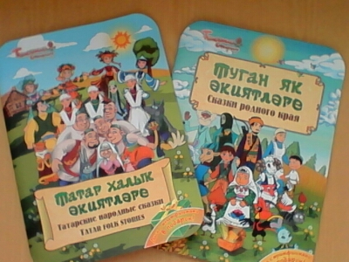
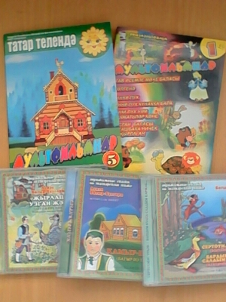
В детском саду основным методом обучения татарской речи являются учебно-методический комплекс составленные на основе действующих программ, (“Минем өем”, Уйный- уйный үсәбез”, “Без инде хәзер зурлар-мәктәпкә илтә юллар”),

Slide 6
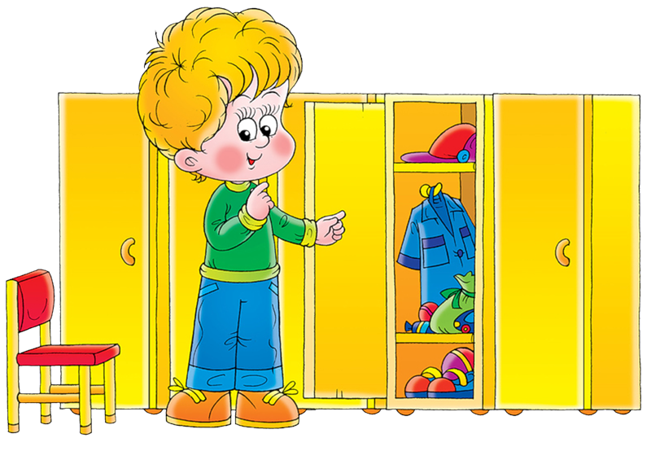
Эффективные приёмы………
Использования языка в повседневной жизни ребенка.

Slide 7
В каждой группе есть уголок татарского языка, советы родителям по обучению татарского языка, словарь. По возможности спрашивайте у ребенка что он узнал нового и интересного на занятиях по обучению татарскому языку.

Slide 8
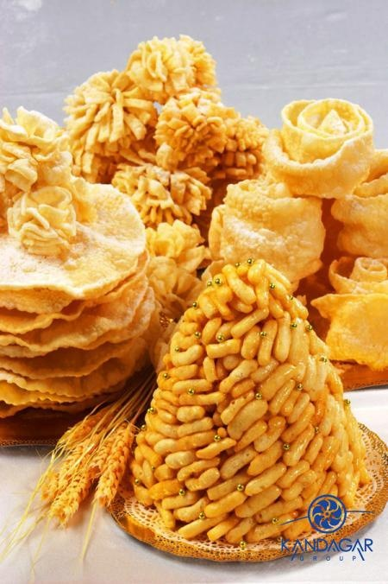
Большой объем информации, является стимулом в обучении. (Национальная кухня)

Slide 9
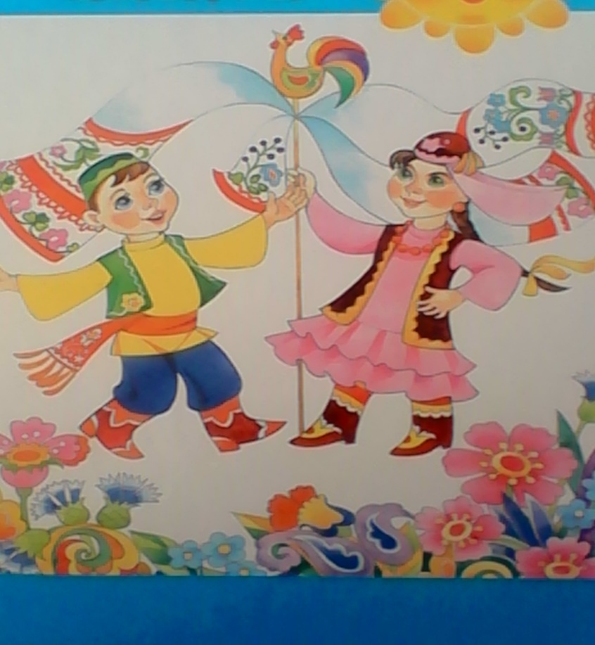
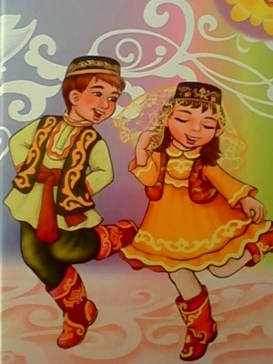
Игры и танцы

Slide 10
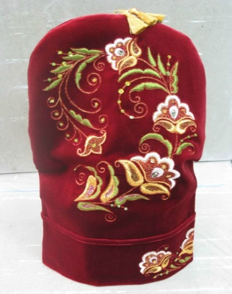
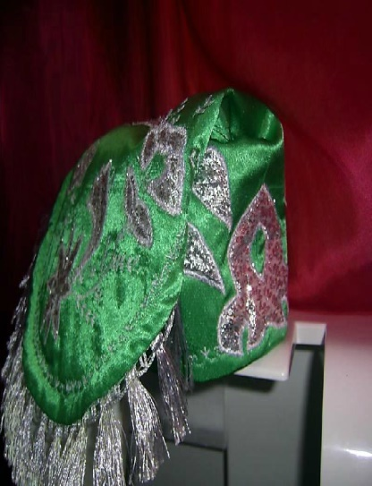
Национальная одежда

Slide 11
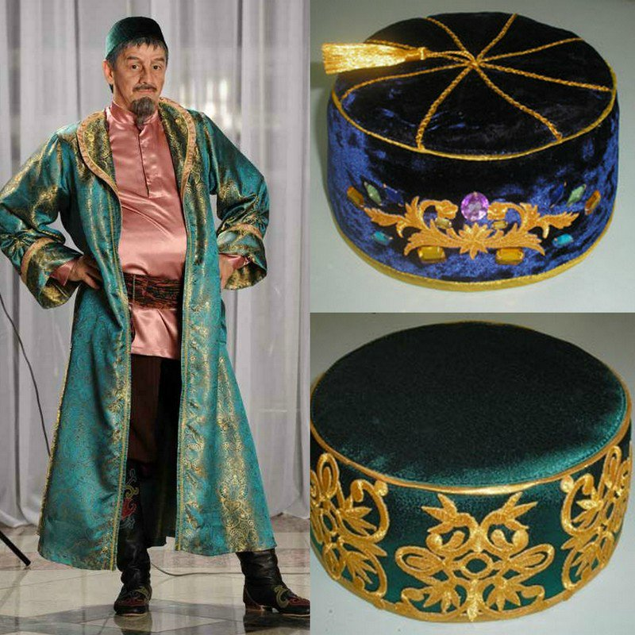
Национальная одежда

Slide 12
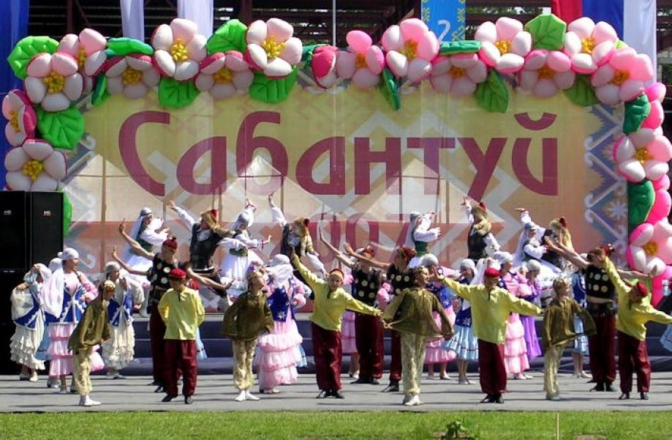

Slide 13
Использование нестандартных методических приемов способствует развитию любознательности, активности и творческих способностей каждого ребенка.

Slide 14
Спасибо за внимания

